Slide 1
资金脉搏——
情绪杀跌 回避高标
（紧跟资金脉搏，捕捉短线机会）
2024 .11.01
主讲老师
梁洁云
执业编号
A1120619060027
Notes:
静待拐点

Slide 2
大盘环境

Slide 3
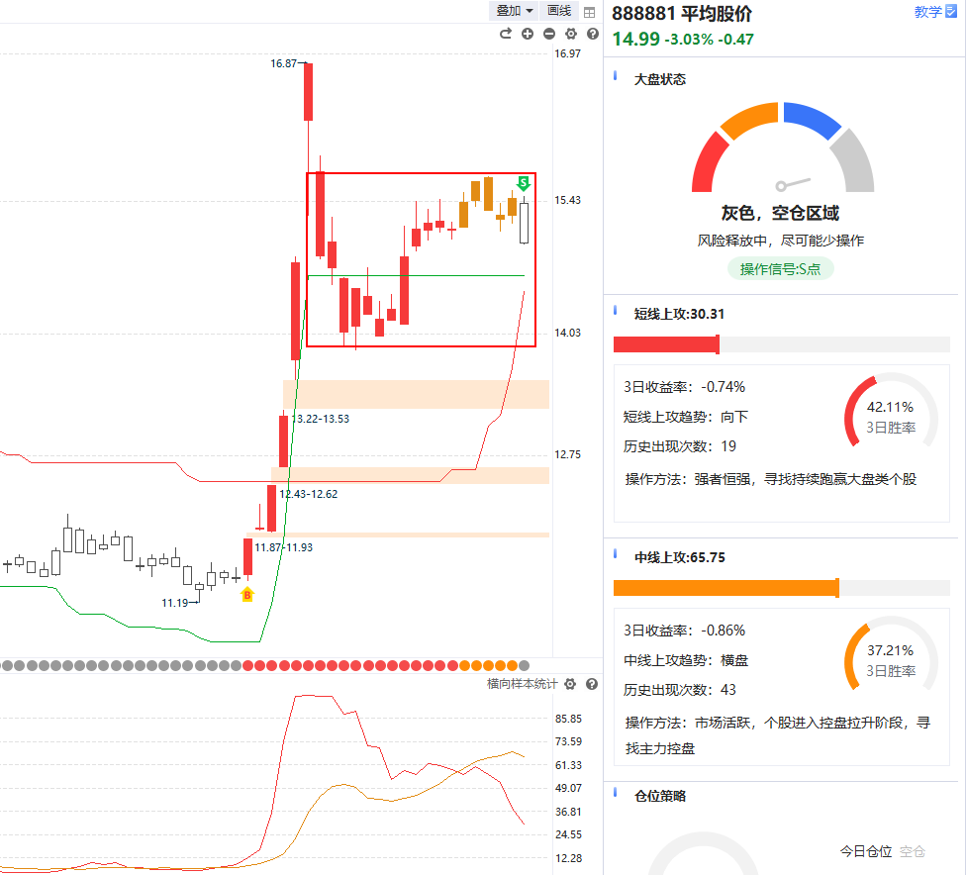
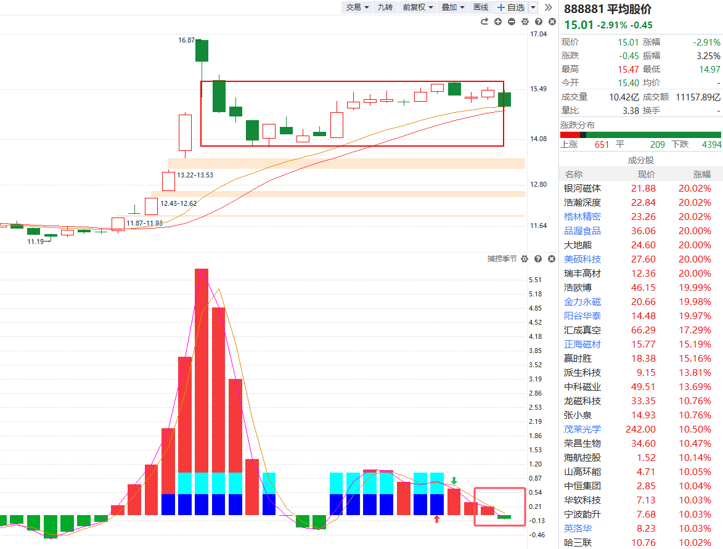
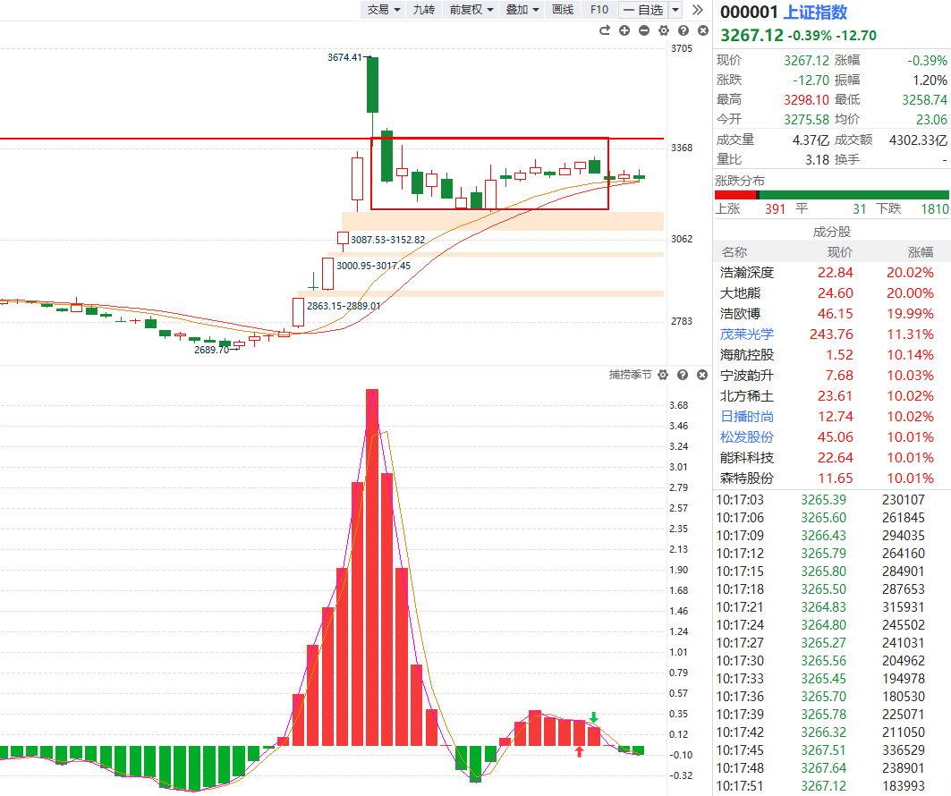
大盘状态

Slide 4
本周策略
大盘：区间震荡以消化箱顶压力，或者小幅整理但下方承接较好。本周是三季度时间窗最后一周，注意高位标的利好兑现，低位抄跌个股赶底；下周美国大选、我国人大会议、美联储议息会议...重大政策落地前，资金进攻意愿小幅回落，市场结构性机会。
1、中线-趋势行情
①新入主力的控盘回档（控盘回档）
②机构增仓的成长绩优股（机构重仓、三季报绩优）
选股要点：
基本面（行业景气+赛道冠军+业绩向好）
技术面（底部刚趁机突破就回档的个股，10.8量不大且刚好突
破压力后就回档的更容易“过头”）
资金面（中线控盘、机构重仓）
2、短线-风口博弈
风口题材首次回档
选股要点：爆量回档+低位高换手+风口题材
跟随风口轮动→今日话题

Slide 5
影响A股的重大事件
1、美国大选将于2024年11月5日星期二进行。胜者将从2025年1月开始入主白宫，担任一届为期四年的总统任期。
2、美联储将于11月6日-7日召开政策会议
十四届全国人大常委会第十二次会议11月4日至8日在京举行（一般每两个月举行一次；有特殊需要的时候，可以临时召集会议，通常都在双月的下旬,会期大致一周左右）
投资者对美联储的降息预期降温，多位美联储高官支持渐进、缓慢式降息
区别于9.24的超预期政策，市场对11月的人大会议已有预期，所以市场更多是震荡慢牛

Slide 6
今日话题
60分钟图的震荡，日k图的死叉末段
2、资金抛售方向：
中小题材高位人气票（游资砸盘踩踏）
1、资金进攻题材
→有色
→高股息（石油化工、银行）
→轮动反弹：医药、酿酒

Slide 7
操作演示

Slide 8
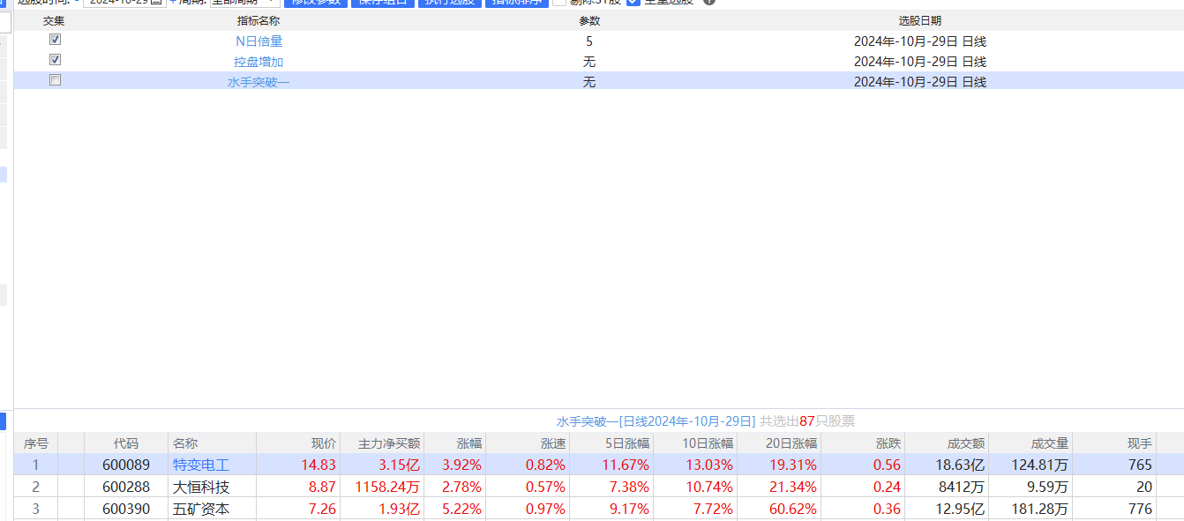
盘中风口倍量选股

Slide 9
盘中风口分时异动选股

Slide 10
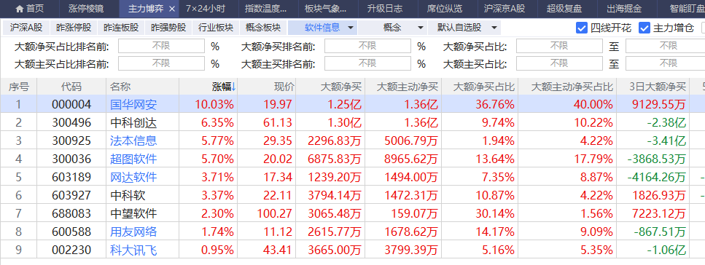
分时异动跟庄擒牛
方法：
①大额连买≥3
②上升通道横盘蓄势或回档
③优选近日风口
（用智能盯盘）
方法：
①盘中分时异动
②日k最佳出手点
（水手变色+辅助线首根反弹阳线+金叉初期+优选当日风口）

Slide 11
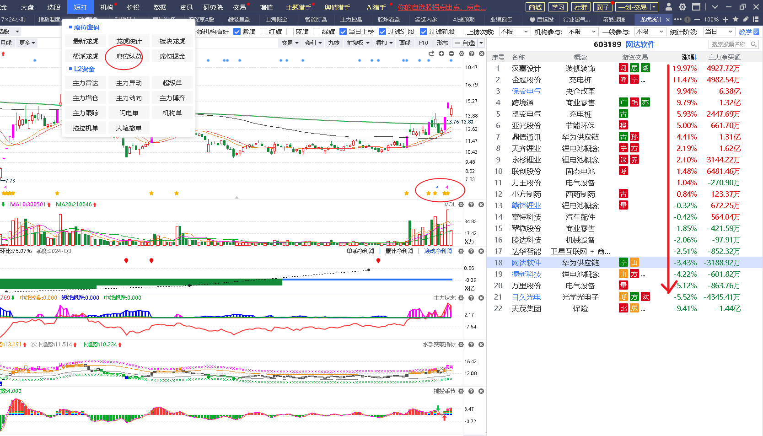
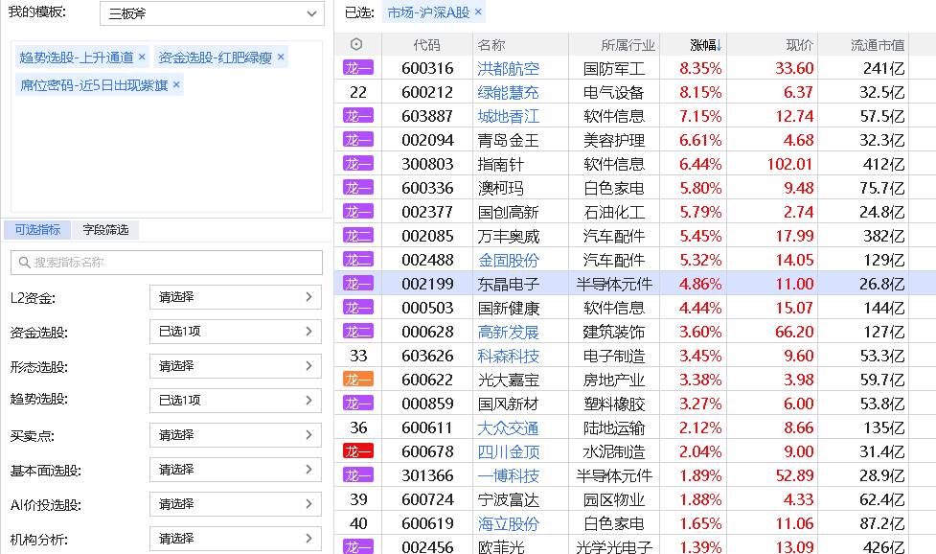
紫旗回档选股
风险提示:观点基于软件数据和理论模型分析，仅供参考，不构成买卖建议，股市有风险，投资需谨慎!
Notes:
江苏新能

Slide 12
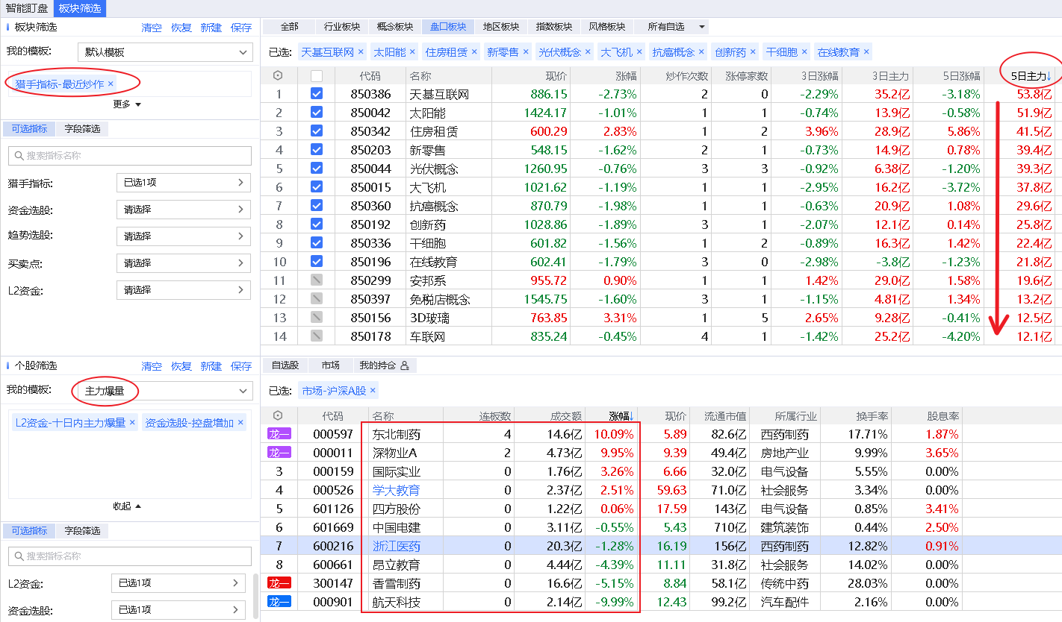
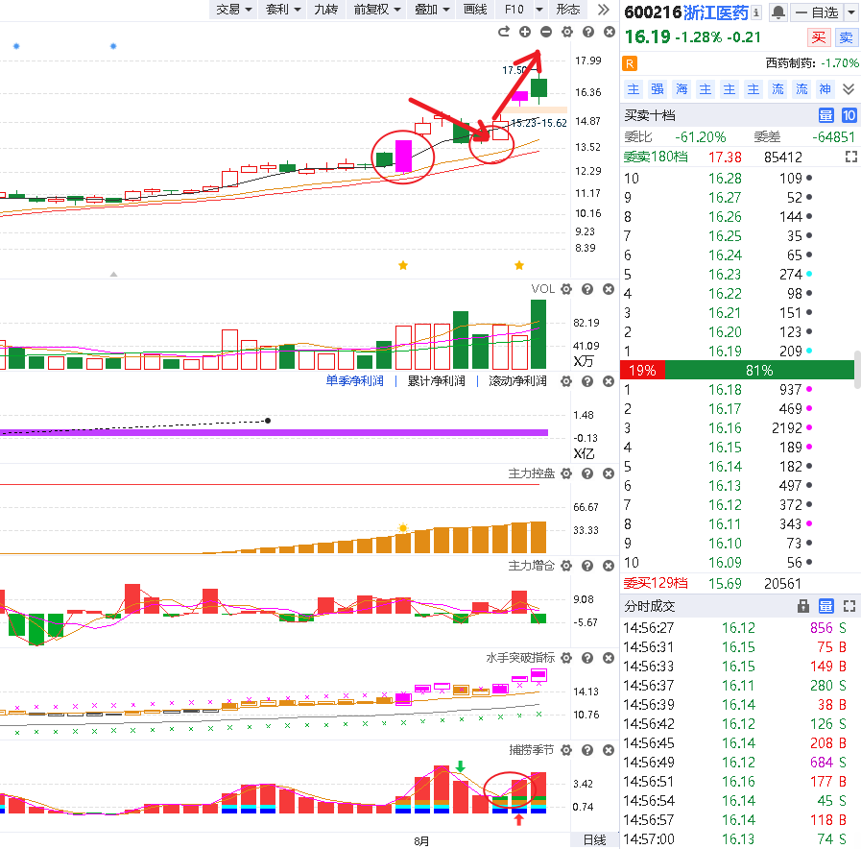
日k爆量回档选股
爆量本质上市主力试盘动作，缩量回档到支撑区一般就会有低吸机会，后期大概率有一波反弹
爆量回档1：爆量当天涨停板，等缩量回档辅助线（或回档涨停板上沿支撑）+捕捞季节金叉的低吸机会
爆量回档2：爆量当天冲高回来大阳线，等回档5日线的低吸机会（次日高抛止盈，跌破5日线2-3个点坚决止损）

Slide 13
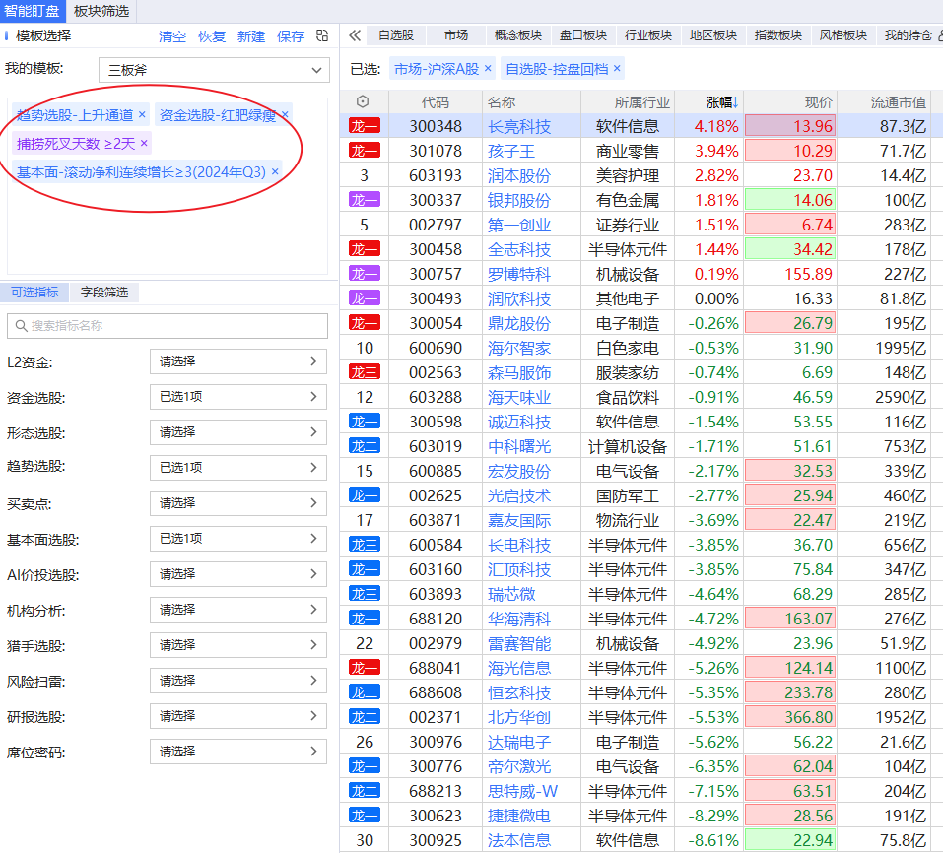
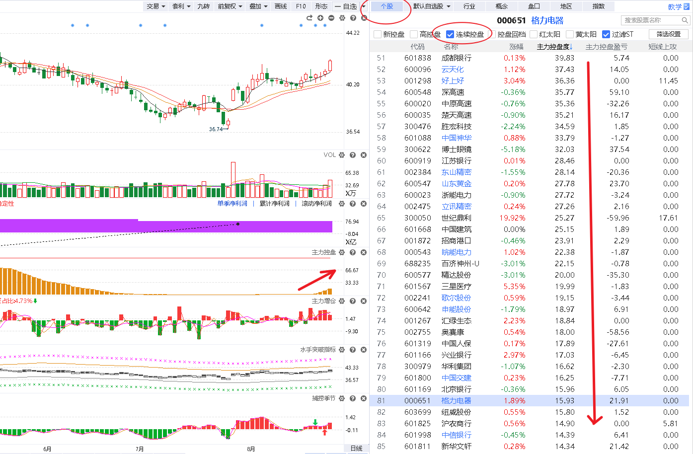
中线控盘回档
Notes:
如何找到已经披露了中报同比大增50%以上的公司？

Slide 14
日k涨停复制选股
《涨停复制》是上升回档的升级版，主要针对近期有过涨停板的个股去捕捉再次涨停拉升的短线爆发机会。
操作要点
1、涨停突破：寻找在技术形态上有突破性的涨停板
2、回档确认：对涨停之后的回档过程做量价确认
3、复制涨停：关注回档调整后的再次启动最佳买点
回档调整
复制涨停
涨停突破
第一步：一键选出符合三板斧且近期有涨停基因个股
第二步：选出涨停板具备突破性质的个股
第三步：优选涨跌幅±4，正在回档末段或金叉初期个股
（回档的2个买点：60分钟首个金叉、日k的首个金叉）

Slide 15
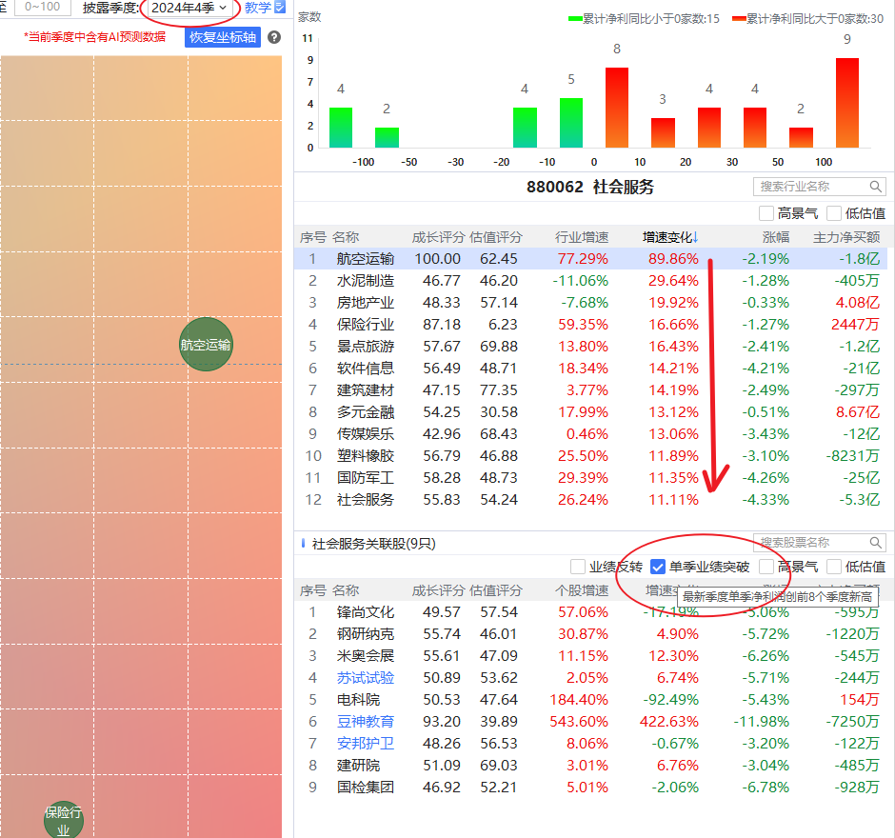
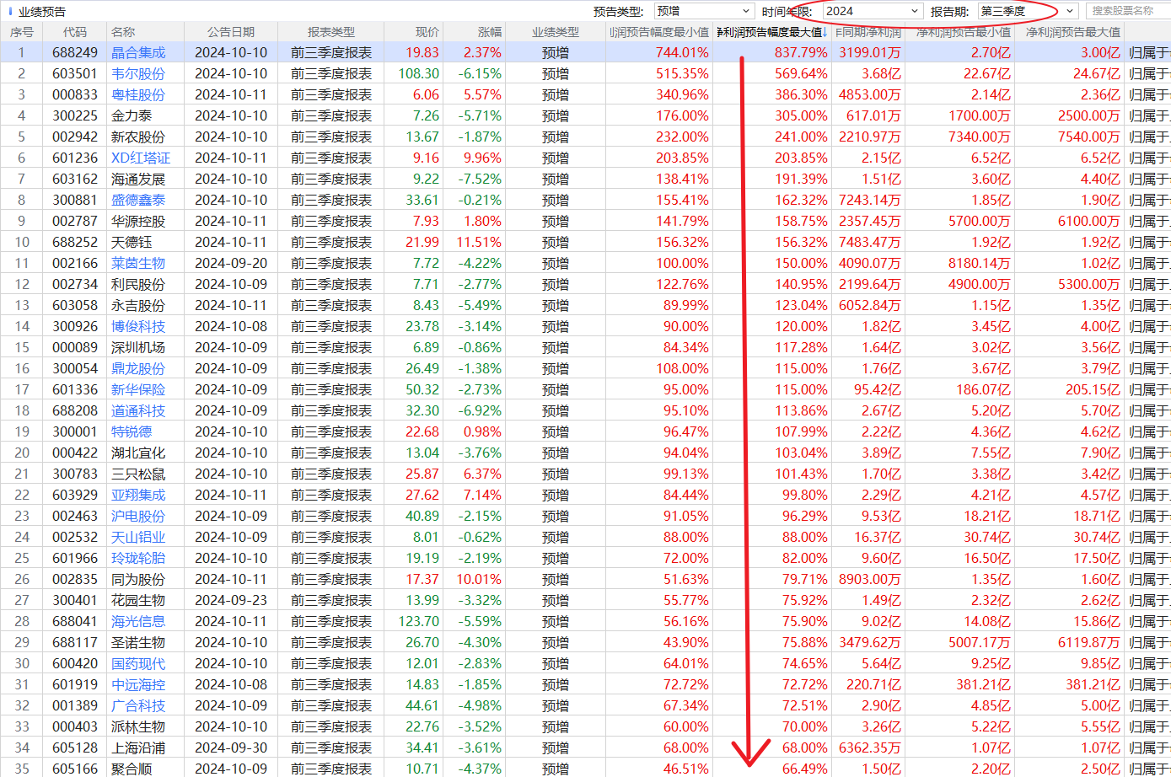
财报季绩优方向演示
Notes:
如何找到已经披露了中报同比大增50%以上的公司？

Slide 16
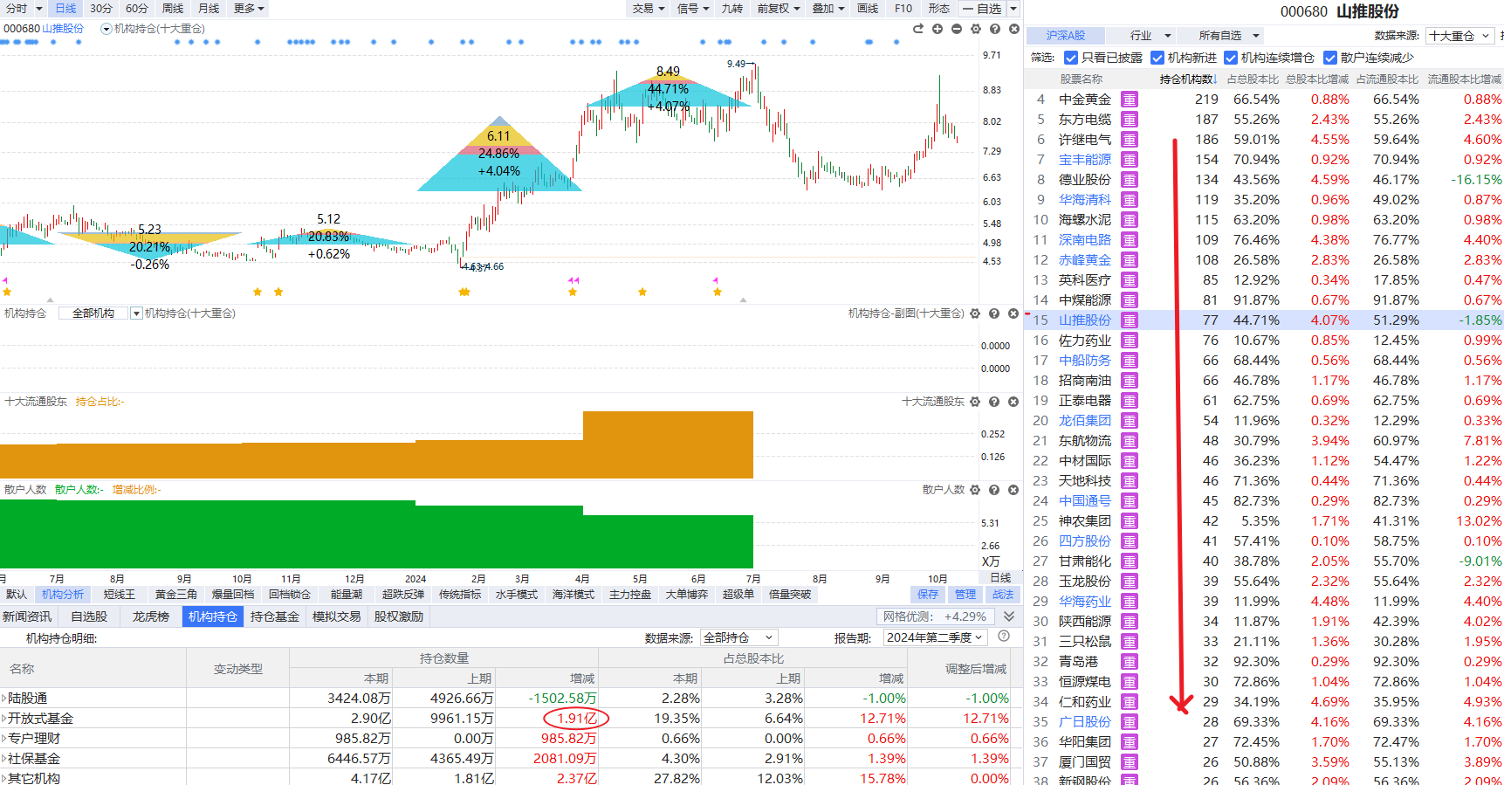
机构分析平台选股显示

Slide 17
操作策略

Slide 18
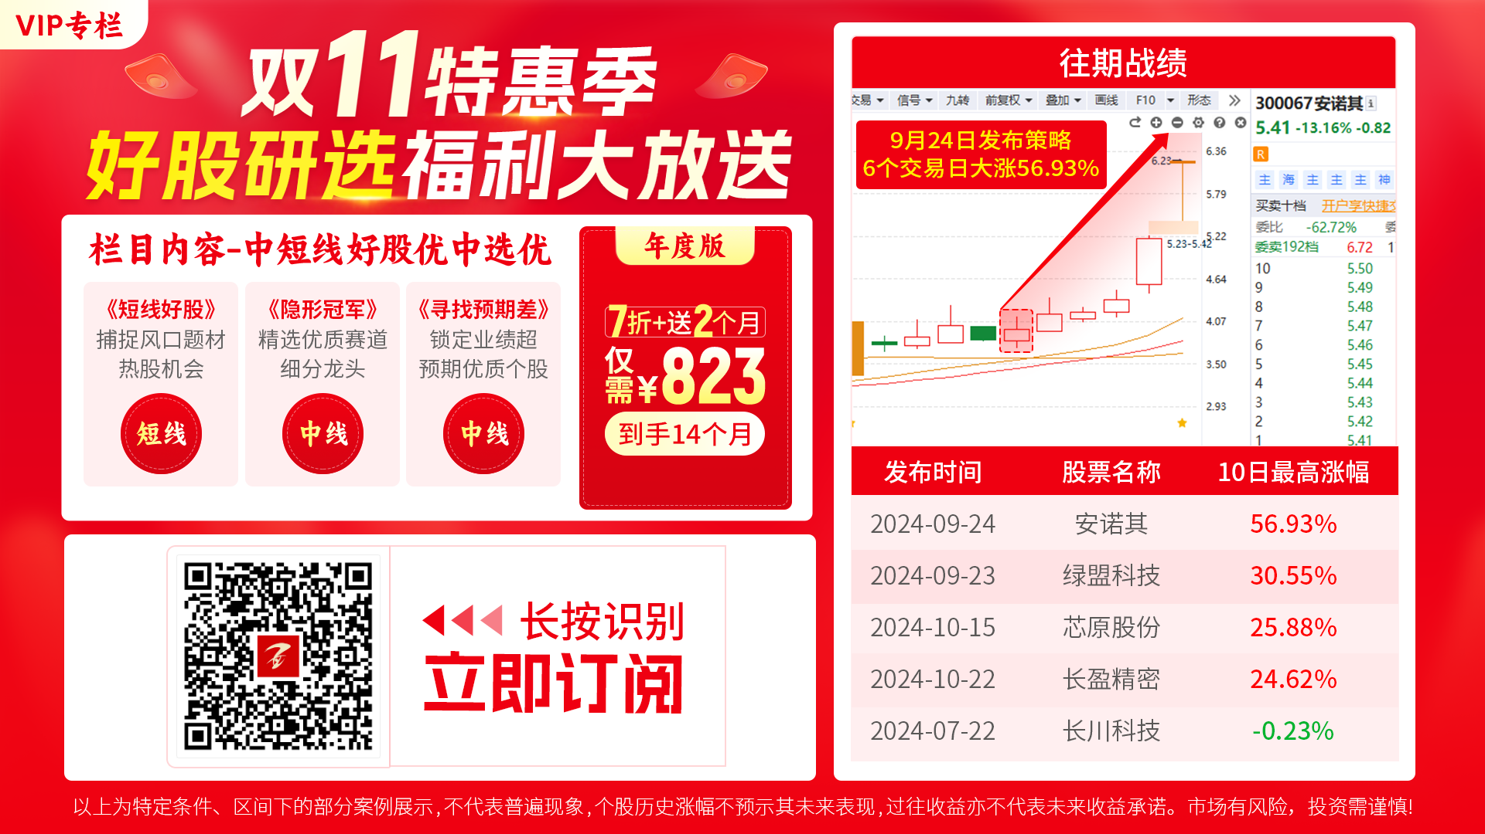
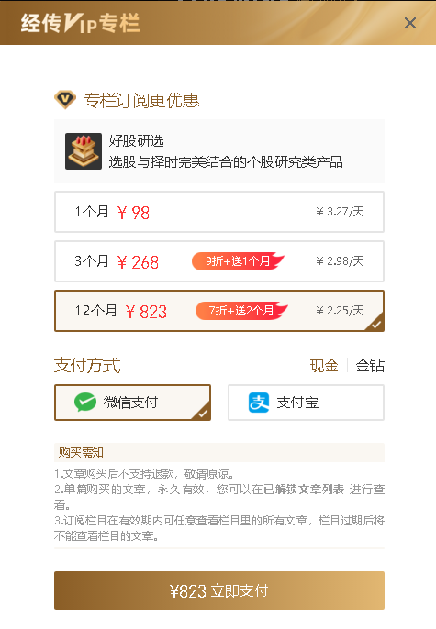
《好股研选》栏目介绍
98元/月，8篇，12元/篇

Slide 19
《好股研选》手机版查看

Slide 20
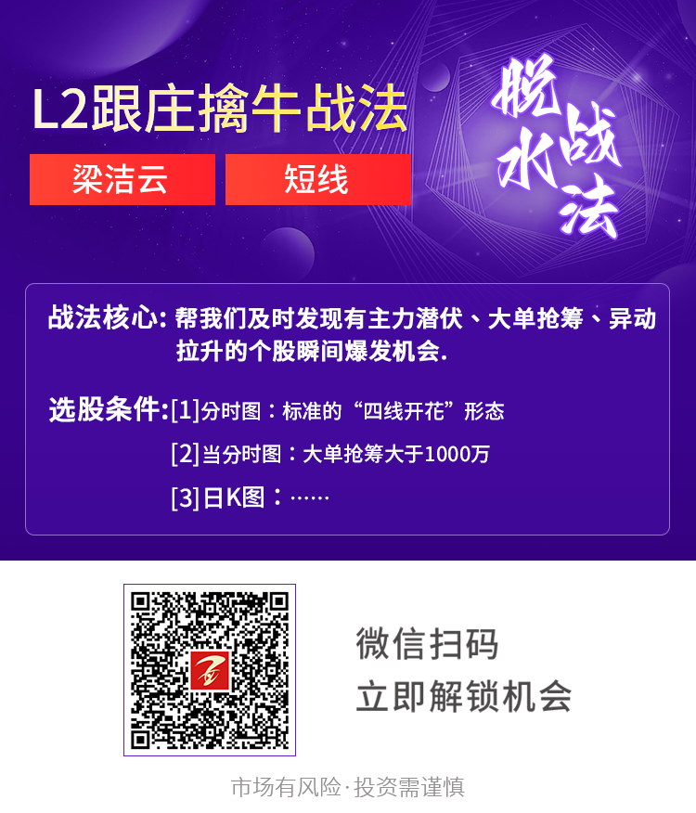
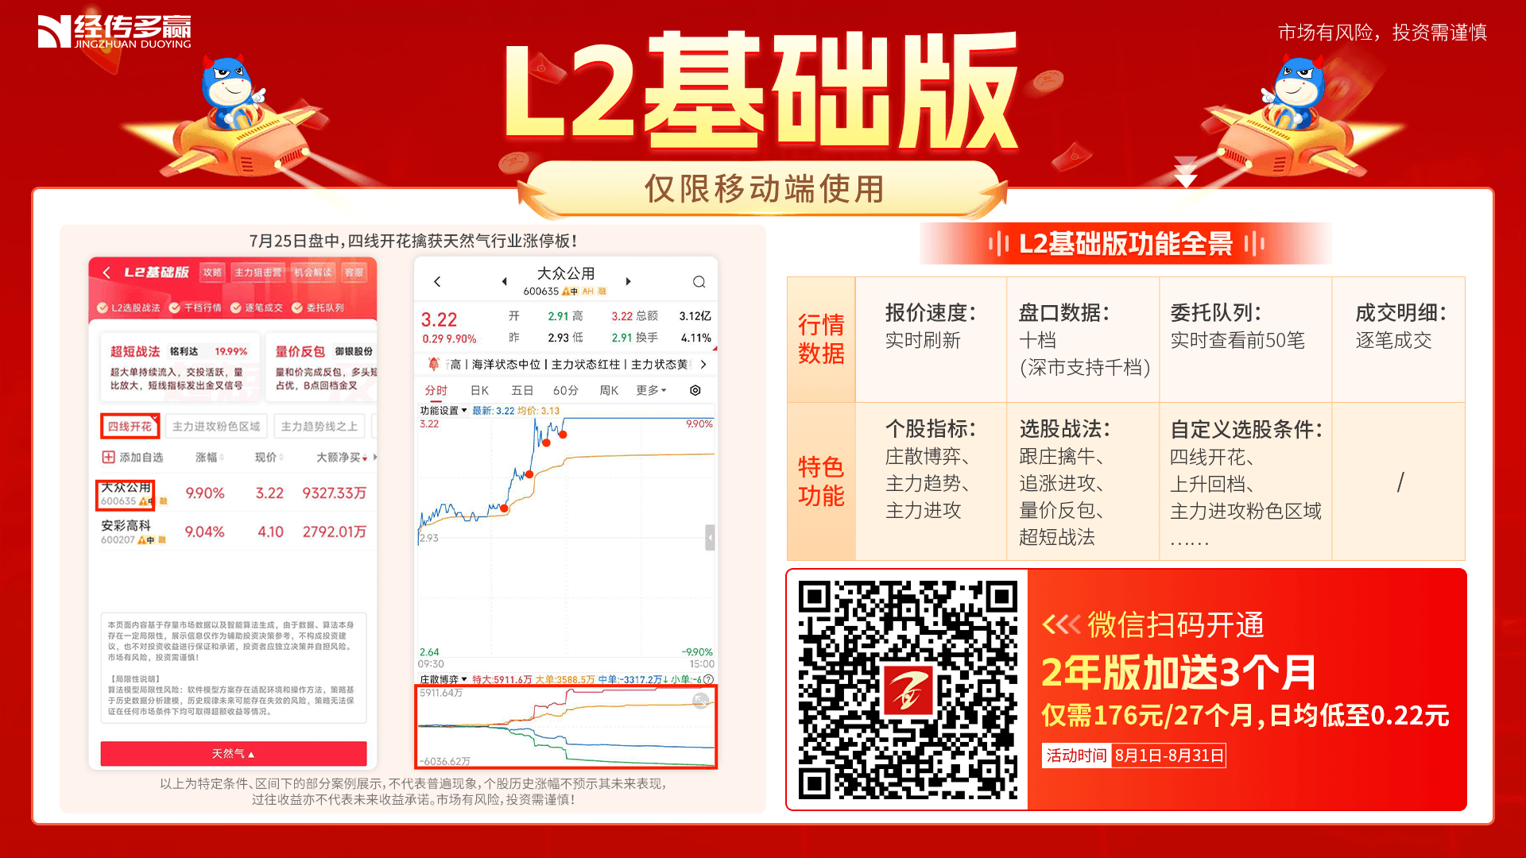
L2盘中《跟庄擒牛》
1、入选“四线开花”或“主力增仓”或二者同时符合的个股
2、从中优选日k图符合《跟庄擒牛战法》的个股，结合当天行情低吸
【脱水战法】L2跟庄擒牛战法
https://neican.n8n8.cn/details/strategy/2469

